Slide 1
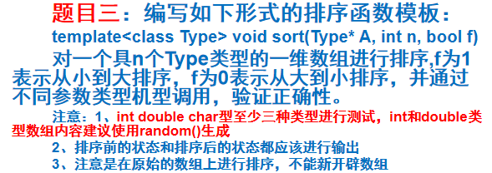
函数模板
题目一：编写一个函数模板，分别求一个组数里面数据的最大值，最小值和平均值。
题目二：编写一个函数模板，实现数据交换的操作。（102同学此题可不做）

Slide 2
类模板
题目一：编写一个类模板，完成对不同数据类型的数组的排序（小到大）操作。
如：int array[5]={3,6,2,1,4};
double array[5]={3.1,1.2,4.5,1.1,0.2};
题目二：定义一个堆栈类模板，实现不同数据类型数据的入栈和出栈操作，堆栈的大小用非类型参数指定。
题目三：用类模板创建单链表，并实现在链表里增加一个节点和删除一个节点的操作。

